Slide 1
区块链安全标准研究

Slide 2
区块链研究
2019年10月25日中共中央政治局就区块链技术发展现状和趋势进行第十八次集体学习。习近平总书记在主持学习时强调，区块链技术的集成应用在新的技术革新和产业变革中起着重要作用。要把区块链作为核心技术自主创新的重要突破口，明确主攻方向，加大投入力度，着力攻克一批关键核心技术，加快推动区块链技术和创新发展。我们要加强区块链标准化研究，提升国际话语权和规则制定权。

Slide 3
研究背景-国际
区块链技术作为一种全球性的变革技术，具有去中心化、时序数据、集体维护、可编程和安全可信等特点
美国将区块链上升到“变革性技术”，成立国会区块链决策委员会，不断完善与区块链技术相关的公共政策。
美国国士安全部支持用于国土安全分析的区块链应用研究
美国国防部高级研究计划局（DAPPA）则支持区块链用于保护高度敏感数据方面的探索，以及区块链在军用卫星、核武器等数个场景中的应用潜力，美国电信巨头AT&T已开发出将区块链用于服务器的技术，并部署相关专利布局。
欧盟建立“欧盟区块链观测站及论坛”机制，加快研究国际级“区块链标准”
英国将区块链列入了国家战略部署，投入资金研究包括区块链在内的新兴和可用技术领域的相关新产品或新服务

Slide 4
区块链标准-国际
ISO/TC 307 Blockchain and distributed ledger technologies
ISO/TC 307/AG 1 | SBP Review Advisory Group | Working group
ISO/TC 307/AHG 1 | Liaison Review Ad Hoc Group | Working group
ISO/TC 307/CAG 1 | Convenors coordination group | Working group
ISO/TC 307/JWG 4 | Joint ISO/TC 307 - ISO/IEC JTC 1/SC 27 WG: Blockchain and distributed ledger technologies and IT Security techniques | Working group
ISO/TC 307/SG 7 | Interoperability of blockchain and distributed ledger technology systems | Working group
ISO/TC 307/WG 1 | Foundations | Working group
ISO/TC 307/WG 2 | Security, privacy and identity | Working group
ISO/TC 307/WG 3 | Smart contracts and their applications | Working group
ISO/TC 307/WG 5 | Governance | Working group
ISO/TC 307/WG 6 | Use cases | Working group

Slide 5
区块链标准-国际
2016.9: 国际标准化组织ISO成立区块链和分布式分类账本技术标准化技术委员会TC307
https://www.iso.org/committee/6266604/x/catalogue/
开展区块链安全、隐私、身份认证、智能合约等重点方向的标准化工作，在研标准：
ISO/CD TR 23245
Blockchain and distributed ledger technologies — Security risks, threats and vulnerabilities
ISO/NP TR 23246
Blockchain and distributed ledger technologies — Overview of identity management using blockchain and distributed ledger technologies
ISO/CD TR 23576
Blockchain and distributed ledger technologies — Security management of digital asset custodians
ISO/DIS 22739
Blockchain and distributed ledger technologies — Terminology
……
Notes:
开展区块链安全、隐私、身份认证、智能合约等重点方向的标准化工作，在研标准：
区块链和分布式账本技术参考架构（ISO/AWI22739）、
区块链和分布式账本技术安全风险和漏洞（ISO/AWI23245）、
区块链和分布式账本技术隐私和个人可识别信息（PII）保护概述（ISO/NP TR 2324）
已立项的8项国际标准中，中国分别承担了分类和本体（Taxonomy and Ontology）的编辑以及参考架构（Reference architecture）的联合编辑职务。

Slide 6
区块链标准-国际
国际电信联盟通讯标准化组织(ITU-T)SG17安全工作组会议
分布式账本技术安全(区块链安全)、5G安全、云安全等安全标准进行讨论修订
New work item proposal: Security architecture for blockchain，
Proposal for new work item on "Security services based on Distributed Ledger Technology"
Proposal for new work item on "Security Guideline of Distributed Ledger Technology"
Proposal for a new work item on "Security threats and requirements of digital payment services based on distributed ledger technology" ----
Proposal for a new work item on "Security assurance for Distributed Ledger Technology"
Proposal for a new work item on "Security threats to online voting using distributed ledger technology"

Slide 7
区块链标准-国际
IEEE
Blockchain Standards Committee (CES/BSC)
Blockchain and Distributed Ledgers (C/BDL)
Cybersecurity and Privacy Standards Committee (C/CPSC)
IRTF/IETF : 研究区块链安全和隐私保护技术方案 互联网架构委员会 IAB 下属的 IRTF 于 2016 年 9 月设立了Blockchain, Distributed Data & Service
W3C、GSMA
美国NIST

Slide 8
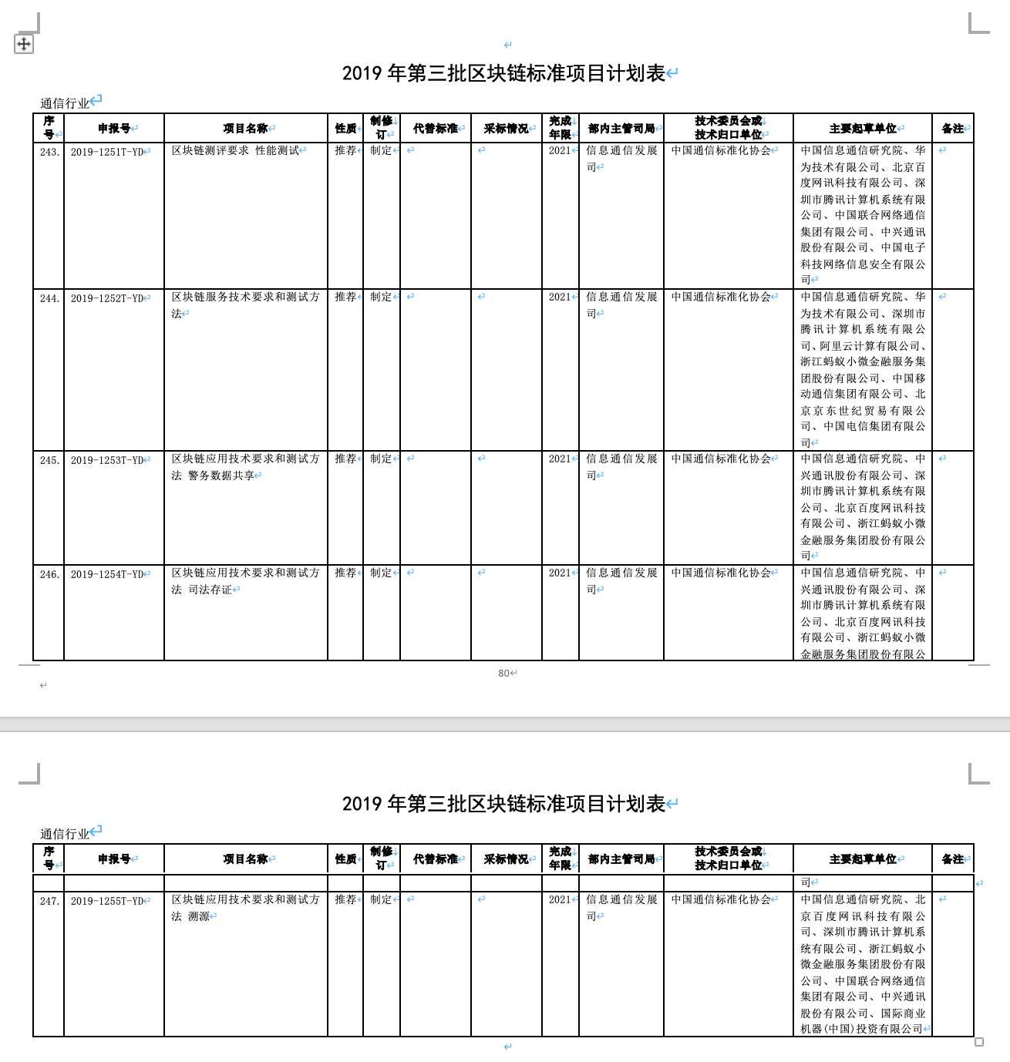
区块链标准-国内

Slide 9
区块链标准-国内团体标准
中国区块链技术和产业发展论坛（以下简称“论坛”）于2016年10月18号在北京成立。
论坛由工信部信息化和软件服务业司、国家标准委工业标准二部指导，中国电子技术标准化研究院、万向区块链、微众银行、中国平安等国内从事区块链的重点企事业单位构成。
2017标准：《区块链参考架构》，《区块链 数据格式规范》
2018标准： 《区块链隐私保护规范》、 《区块链智能合约实施规范》、《区块链技术安全通用规范》、《区块链存证应用指南》
2019标准：《区块链跨链实施指南》、《区块链隐私计算服务》
Notes:
《区块链技术安全通用规范》等
起草单位：上海市信息安全测评认证中心、上海区块链技术研究中心、上海市软件行业协会、同济大学、复旦大学、华东理工大学、上海银行股份有限公司、中移在线服务有限公司、中国银联电子支付研究院、中远海运科技股份有限公司、上海金融信息行业协会、上海软家商务信息咨询服务有限公司。

Slide 10
区块链标准-国内团体标准
深圳市商用密码行业协会团体标准：2020.1
《聚龙链区块链密码服务接口标准及安全要求》
《聚龙链区块链CA系统接口标准及安全要求》
《聚龙链区块链密码材料生成工具接口标准及安全要求》
单位：鼎铉公司、深圳CA和深圳市文鼎创等

Slide 11
区块链标准-研究项目
信息安全标准委员会下，研究项目
“区块链安全参考架构-北航等” ，
“区块链信息服务安全能力要求-重庆邮电大学等”

Slide 12
区块链技术架构
区块链参考架构，2017.12
区块链系统从四个角度进行描述

Slide 13
区块链技术架构
区块链架构：六层架构

Slide 14
区块链标准-国内
《区块链技术安全通用规范》——上海行业团体标准，2018.12
区块链技术架构：
针对四方面给出安全风险和安全要求

Slide 15
区块链标准-国内
《区块链技术安全通用规范》——安全风险

Slide 16
区块链标准-国内
《区块链技术安全通用规范》——数据层安全要求与安全风险

Slide 17
区块链标准-国内
《区块链技术安全通用规范》——共识层安全要求与安全风险

Slide 18
区块链标准-国内
《区块链技术安全通用规范》——智能合约层安全要求与安全风险

Slide 19
区块链标准-国内
《区块链技术安全通用规范》——应用层安全要求与安全风险

Slide 20
区块链标准-国内
区块链安全参考架构-北航等

Slide 21
区块链安全标准模块
区块链安全标准化需求分析
区块链安全标准与其他领域标准的关系
区块链安全标准体系
区块链基础性安全标准
区块链数据、共识和模型的安全性
区块链技术和系统安全标准
区块链管理和服务安全标准
区块链隐私保护规范
区块链应用安全标准

Slide 22
区块链安全标准
时间节点：
2020年2月底：提交“网络安全国家标准项目申请书”
2020年3月：形式审查
2020年4月：立项答辩
材料汇总，分割

Slide 23
区块链安全标准
标准内容：
本标准提出了针对***区块链系统的安全要求，可为相关组织开展**区块链应用安全能力评估提供指导，指导相关组织……，制定相应安全评估方案，并实施安全评估。
标准起草单位：至少3家单位，牵头单位和参与单位为工作组成员单位
清华大学，山大大学，纽创信安，……

Slide 24
NIST Cybersecurity Framework Core Establishes a Common Language
Function
Identify
Protect
Detect
Respond
Recover
Describes desired outcomes
Understandable by everyone
Applies to any type of risk management
Defines the entire breadth of cybersecurity
Spans both prevention and reaction

Slide 25
物联网安全参考模型导出
国标GB-T 37044-2018

Slide 26
物联网体系结构参考安全分区划分
国标GB-T 37044-2018

Slide 27
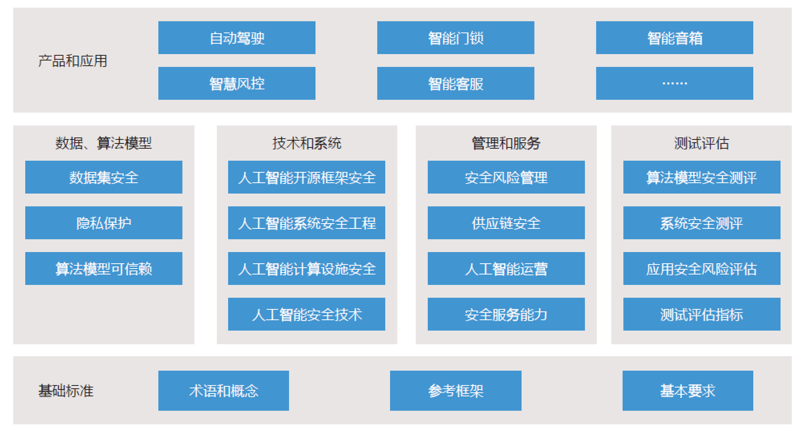
人工智能安全标准体系

Slide 28
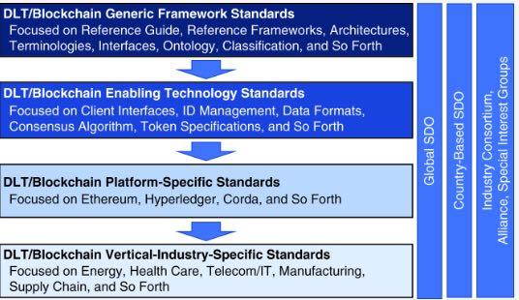

Slide 29
任务分工
可证明安全层面：郁昱，陈宇，魏普文
共识汇总：张韧，王安宇
实现方面：王博，王宗岳
企业方面：樊俊锋
流程方面：金涛
会议方面：张国艳
材料管理：贾珂婷
法律方面：
标准草案

